Slide 1

Побудова математичних моделей
Заняття №2

Slide 2
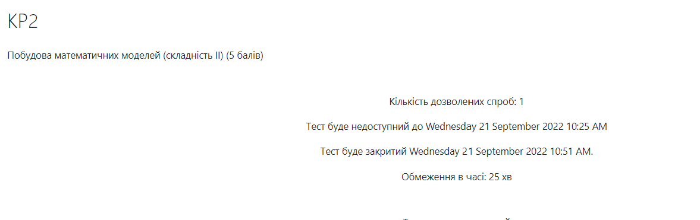

Slide 3
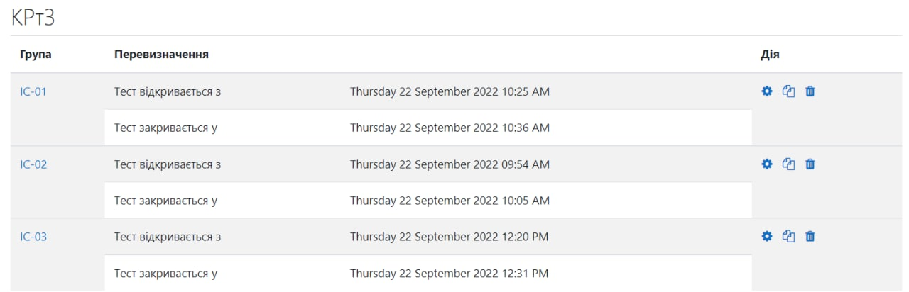

Slide 4
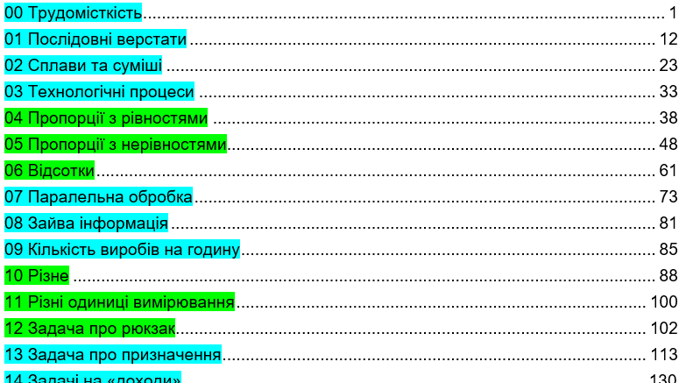
Категорії задач, що виносяться на КР2

Slide 5
Домашнє завдання № 1

Slide 6
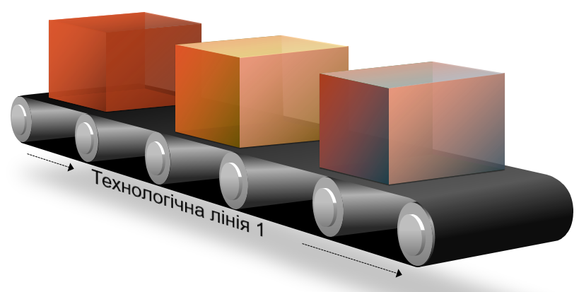
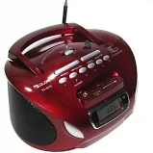
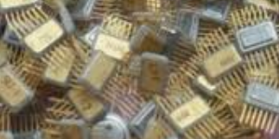
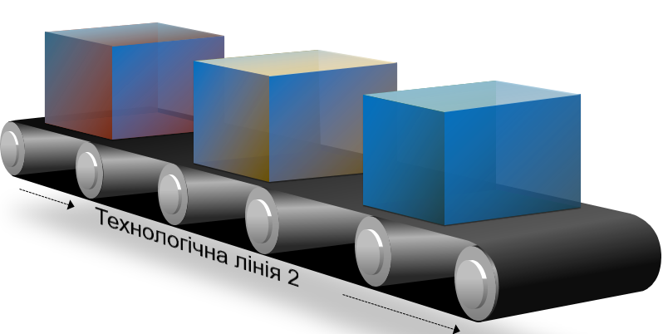
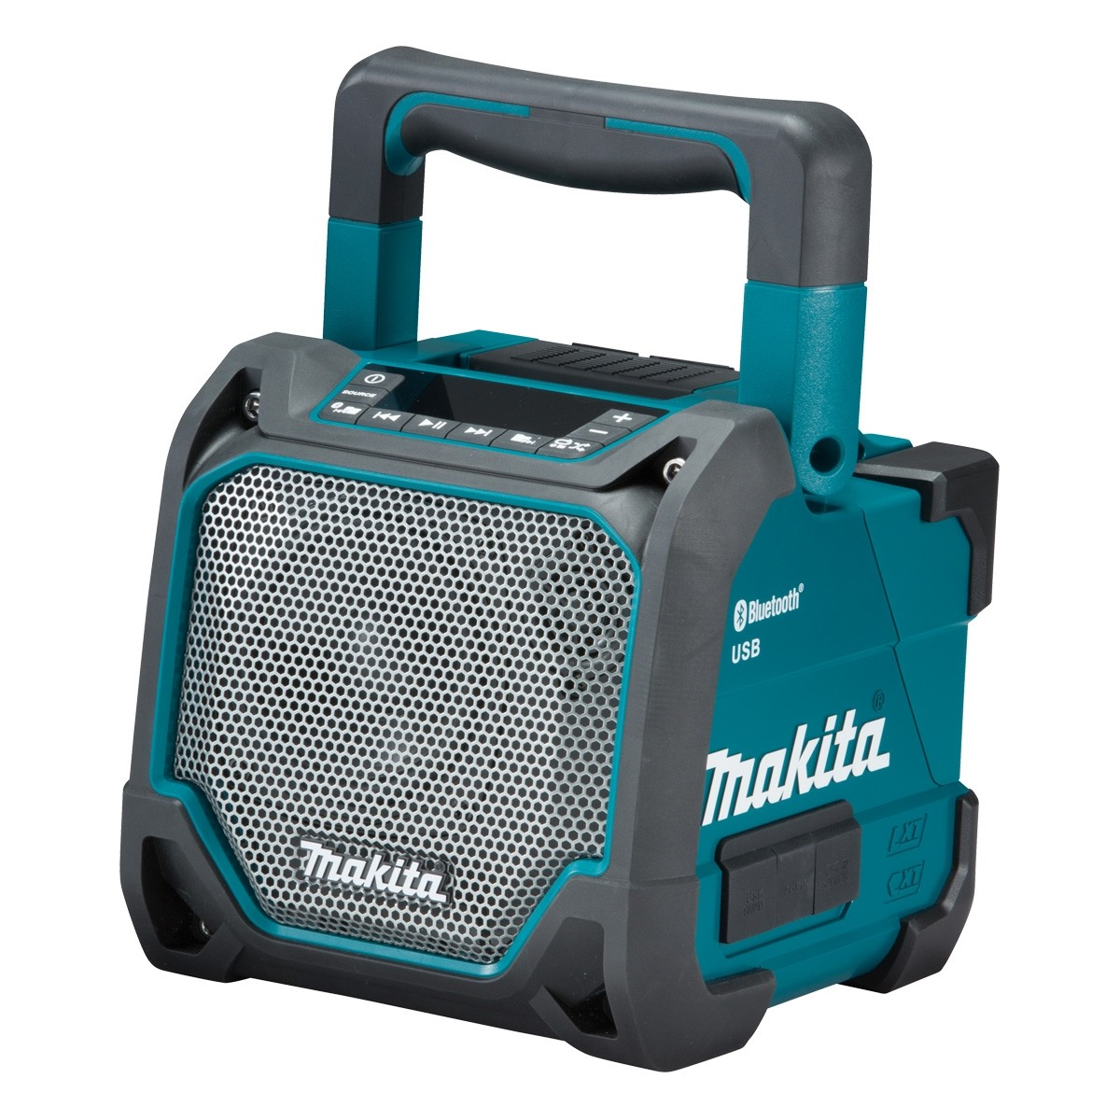
Задача 1
Підприємство випускає дві моделі радіоприймачів, причому кожна модель виробляється на окремій технологічній лінії. Добовий обсяг виробництва 1-ї лінії – 60 виробів, 2-ї лінії – 75 виробів. На радіоприймач 1-ї моделі витрачається 10 однотипних елементів, 2-ї моделі – 8 таких самих елементів. Максимальний добовий запас елементів – 800 шт. Прибуток від реалізації: 1-ї моделі – 30 грн., 2-ї моделі – 20 грн.
Визначити оптимальні добові обсяги виробництва 1-ї та 2-ї моделей.
Елементи (800 шт
)

Slide 7
Задача 1
Змінні
Підприємство випускає дві моделі радіоприймачів, причому кожна модель виробляється на окремій технологічній лінії. Добовий обсяг виробництва 1-ї лінії – 60 виробів, 2-ї лінії – 75 виробів. На радіоприймач 1-ї моделі витрачається 10 однотипних елементів, 2-ї моделі – 8 таких самих елементів. Максимальний добовий запас елементів – 800 шт. Прибуток від реалізації: 1-ї моделі – 30 грн., 2-ї моделі – 20 грн.
Визначити оптимальні добові обсяги виробництва 1-ї та 2-ї моделей.

Slide 8
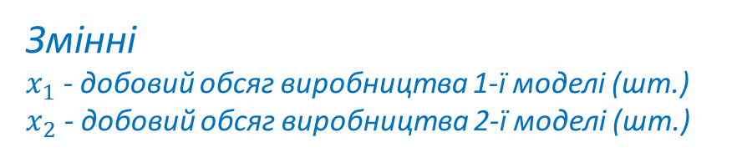
Задача 1
Змінні
$x_{1}$ - добовий обсяг виробництва 1-ї моделі (шт.)
$x_{2}$ - добовий обсяг виробництва 2-ї моделі (шт.)
Підприємство випускає дві моделі радіоприймачів, причому кожна модель виробляється на окремій технологічній лінії. Добовий обсяг виробництва 1-ї лінії – 60 виробів, 2-ї лінії – 75 виробів. На радіоприймач 1-ї моделі витрачається 10 однотипних елементів, 2-ї моделі – 8 таких самих елементів. Максимальний добовий запас елементів – 800 шт. Прибуток від реалізації: 1-ї моделі – 30 грн., 2-ї моделі – 20 грн.
Визначити оптимальні добові обсяги виробництва 1-ї та 2-ї моделей.

Slide 9
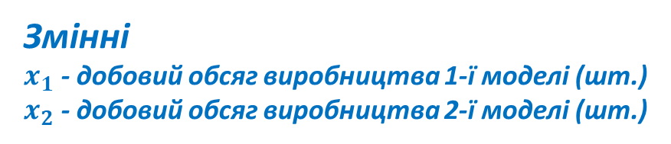
Задача 1
Змінні
$x_{1}$ - добовий обсяг виробництва 1-ї моделі (шт.)
$x_{2}$ - добовий обсяг виробництва 2-ї моделі (шт.)
Підприємство випускає дві моделі радіоприймачів, причому кожна модель виробляється на окремій технологічній лінії. Добовий обсяг виробництва 1-ї лінії – 60 виробів, 2-ї лінії – 75 виробів. На радіоприймач 1-ї моделі витрачається 10 однотипних елементів, 2-ї моделі – 8 таких самих елементів. Максимальний добовий запас елементів – 800 шт. Прибуток від реалізації: 1-ї моделі – 30 грн., 2-ї моделі – 20 грн.
Визначити оптимальні добові обсяги виробництва 1-ї та 2-ї моделей.
ЦФ

Slide 10
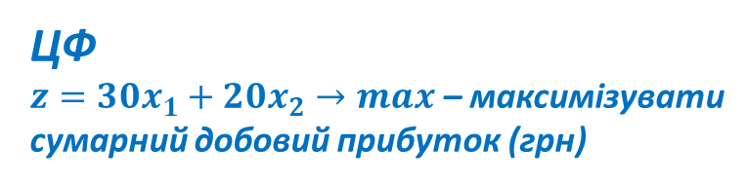
Задача 1
Змінні
$x_{1}$ - добовий обсяг виробництва 1-ї моделі (шт.)
$x_{2}$ - добовий обсяг виробництва 2-ї моделі (шт.)
Підприємство випускає дві моделі радіоприймачів, причому кожна модель виробляється на окремій технологічній лінії. Добовий обсяг виробництва 1-ї лінії – 60 виробів, 2-ї лінії – 75 виробів. На радіоприймач 1-ї моделі витрачається 10 однотипних елементів, 2-ї моделі – 8 таких самих елементів. Максимальний добовий запас елементів – 800 шт. Прибуток від реалізації: 1-ї моделі – 30 грн., 2-ї моделі – 20 грн.
Визначити оптимальні добові обсяги виробництва 1-ї та 2-ї моделей.
ЦФ
$z=30x_{1}+{20x}_{2}→max$ – максимізувати сумарний добовий прибуток (грн)

Slide 11
Задача 1
Змінні
$x_{1}$ - добовий обсяг виробництва 1-ї моделі (шт.)
$x_{2}$ - добовий обсяг виробництва 2-ї моделі (шт.)
Підприємство випускає дві моделі радіоприймачів, причому кожна модель виробляється на окремій технологічній лінії. Добовий обсяг виробництва 1-ї лінії – 60 виробів, 2-ї лінії – 75 виробів. На радіоприймач 1-ї моделі витрачається 10 однотипних елементів, 2-ї моделі – 8 таких самих елементів. Максимальний добовий запас елементів – 800 шт. Прибуток від реалізації: 1-ї моделі – 30 грн., 2-ї моделі – 20 грн.
Визначити оптимальні добові обсяги виробництва 1-ї та 2-ї моделей.
ЦФ
$z=30x_{1}+{20x}_{2}→max$ – максимізувати сумарний добовий прибуток (грн)
Обмеження

Slide 12
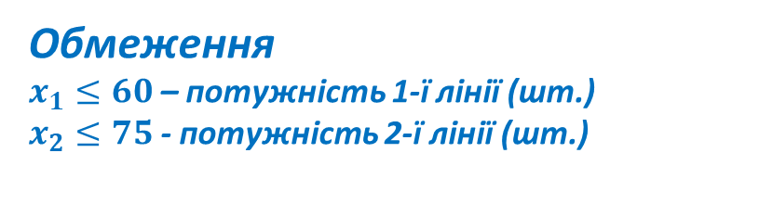
Задача 1
Змінні
$x_{1}$ - добовий обсяг виробництва 1-ї моделі (шт.)
$x_{2}$ - добовий обсяг виробництва 2-ї моделі (шт.)
Підприємство випускає дві моделі радіоприймачів, причому кожна модель виробляється на окремій технологічній лінії. Добовий обсяг виробництва 1-ї лінії – 60 виробів, 2-ї лінії – 75 виробів. На радіоприймач 1-ї моделі витрачається 10 однотипних елементів, 2-ї моделі – 8 таких самих елементів. Максимальний добовий запас елементів – 800 шт. Прибуток від реалізації: 1-ї моделі – 30 грн., 2-ї моделі – 20 грн.
Визначити оптимальні добові обсяги виробництва 1-ї та 2-ї моделей.
ЦФ
$z=30x_{1}+{20x}_{2}→max$ – максимізувати сумарний добовий прибуток (грн)
Обмеження
$x_{1}≤60$ – потужність 1-ї лінії (шт.)
$x_{2}≤75$ - потужність 2-ї лінії (шт.)

Slide 13
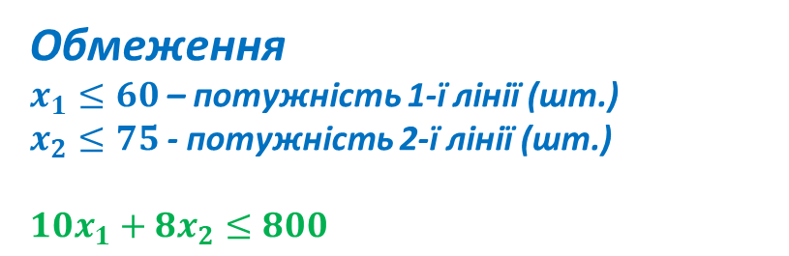
Задача 1
Змінні
$x_{1}$ - добовий обсяг виробництва 1-ї моделі (шт.)
$x_{2}$ - добовий обсяг виробництва 2-ї моделі (шт.)
Підприємство випускає дві моделі радіоприймачів, причому кожна модель виробляється на окремій технологічній лінії. Добовий обсяг виробництва 1-ї лінії – 60 виробів, 2-ї лінії – 75 виробів. На радіоприймач 1-ї моделі витрачається 10 однотипних елементів, 2-ї моделі – 8 таких самих елементів. Максимальний добовий запас елементів – 800 шт. Прибуток від реалізації: 1-ї моделі – 30 грн., 2-ї моделі – 20 грн.
Визначити оптимальні добові обсяги виробництва 1-ї та 2-ї моделей.
ЦФ
$z=30x_{1}+{20x}_{2}→max$ – максимізувати сумарний добовий прибуток (грн)
Обмеження
$x_{1}≤60$ – потужність 1-ї лінії (шт.)
$x_{2}≤75$ - потужність 2-ї лінії (шт.)
$${10x}_{1}+{8x}_{2}≤800$$

Slide 14
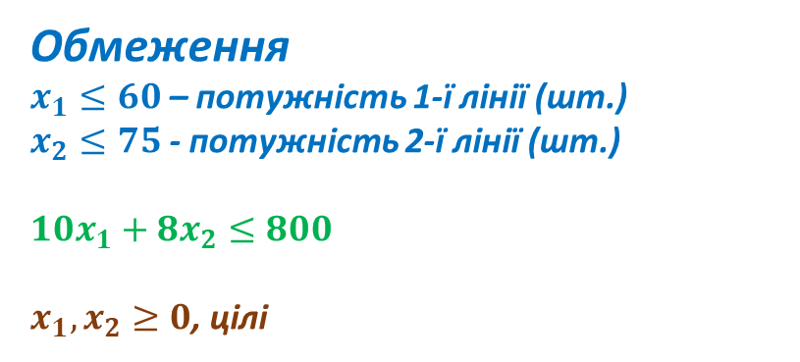
Задача 1
Змінні
$x_{1}$ - добовий обсяг виробництва 1-ї моделі (шт.)
$x_{2}$ - добовий обсяг виробництва 2-ї моделі (шт.)
Підприємство випускає дві моделі радіоприймачів, причому кожна модель виробляється на окремій технологічній лінії. Добовий обсяг виробництва 1-ї лінії – 60 виробів, 2-ї лінії – 75 виробів. На радіоприймач 1-ї моделі витрачається 10 однотипних елементів, 2-ї моделі – 8 таких самих елементів. Максимальний добовий запас елементів – 800 шт. Прибуток від реалізації: 1-ї моделі – 30 грн., 2-ї моделі – 20 грн.
Визначити оптимальні добові обсяги виробництва 1-ї та 2-ї моделей.
ЦФ
$z=30x_{1}+{20x}_{2}→max$ – максимізувати сумарний добовий прибуток (грн)
Обмеження
$x_{1}≤60$ – потужність 1-ї лінії (шт.)
$x_{2}≤75$ - потужність 2-ї лінії (шт.)
$${10x}_{1}+{8x}_{2}≤800$$
$x_{1},x_{2}≥0$, цілі

Slide 15
Задача 2
Процес виготовлення двох видів промислових виробів полягає у послідовній обробці кожного з них на трьох верстатах. Час використання кожного з верстатів – не більше 10 годин на добу. Час обробки і прибуток від продажу кожного з виробів наведені у табл.
Знайти оптимальні обсяги виробництва виробів кожного виду.
Виріб | Час обробки одного виробу, хв |  |  | Питомий прибуток, грн
 | Верстат 1 | Верстат 2 | Верстат 3
1 | 10 | 6 | 8 | 2
2 | 5 | 20 | 15 | 3

Slide 16
Задача 2
Процес виготовлення двох видів промислових виробів полягає у послідовній обробці кожного з них на трьох верстатах. Час використання кожного з верстатів – не більше 10 годин на добу. Час обробки і прибуток від продажу кожного з виробів наведені у табл.
Знайти оптимальні обсяги виробництва виробів кожного виду.
!!! Тільки після проходження УСІХ верстатів ми маємо на виході готовий виріб!
Виріб | Час обробки одного виробу, хв |  |  | Питомий прибуток, грн
 | Верстат 1 | Верстат 2 | Верстат 3
1 | 10 | 6 | 8 | 2
2 | 5 | 20 | 15 | 3

Slide 17
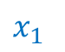
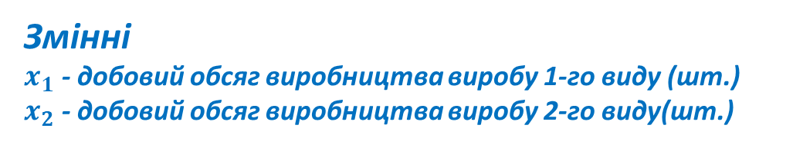
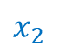
Задача 2
Змінні
$x_{1}$ - добовий обсяг виробництва виробу 1-го виду (шт.)
$x_{2}$ - добовий обсяг виробництва виробу 2-го виду(шт.)
Процес виготовлення двох видів промислових виробів полягає у послідовній обробці кожного з них на трьох верстатах. Час використання кожного з верстатів – не більше 10 годин на добу. Час обробки і прибуток від продажу кожного з виробів наведені у табл.
Знайти оптимальні обсяги виробництва виробів кожного виду.
$x_{1}$
$x_{2}$
Виріб | Час обробки одного виробу, хв |  |  | Питомий прибуток, грн
 | Верстат 1 | Верстат 2 | Верстат 3
1 | 10 | 6 | 8 | 2
2 | 5 | 20 | 15 | 3

Slide 18
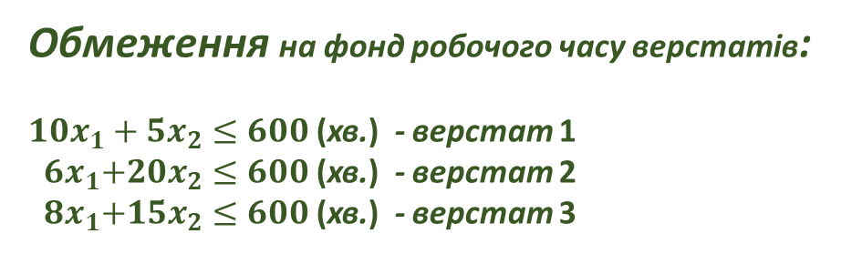
Задача 2
Змінні
$x_{1}$ - добовий обсяг виробництва виробу 1-го виду (шт.)
$x_{2}$ - добовий обсяг виробництва виробу 2-го виду(шт.)
Процес виготовлення двох видів промислових виробів полягає у послідовній обробці кожного з них на трьох верстатах. Час використання кожного з верстатів – не більше 10 годин на добу. Час обробки і прибуток від продажу кожного з виробів наведені у табл.
Знайти оптимальні обсяги виробництва виробів кожного виду.
$x_{1}$
$x_{2}$
Обмеження на фонд робочого часу верстатів:
${10x}_{1}+{5x}_{2}≤600$ (хв.) - верстат 1
${ 6x}_{1}+{20x}_{2}≤600$ (хв.) - верстат 2
${ 8x}_{1}+{15x}_{2}≤600$ (хв.) - верстат 3
Виріб | Час обробки одного виробу, хв |  |  | Питомий прибуток, грн
 | Верстат 1 | Верстат 2 | Верстат 3
1 | 10 | 6 | 8 | 2
2 | 5 | 20 | 15 | 3

Slide 19
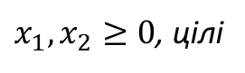
Задача 2
Змінні
$x_{1}$ - добовий обсяг виробництва виробу 1-го виду (шт.)
$x_{2}$ - добовий обсяг виробництва виробу 2-го виду(шт.)
Процес виготовлення двох видів промислових виробів полягає у послідовній обробці кожного з них на трьох верстатах. Час використання кожного з верстатів – не більше 10 годин на добу. Час обробки і прибуток від продажу кожного з виробів наведені у табл.
Знайти оптимальні обсяги виробництва виробів кожного виду.
$x_{1}$
$x_{2}$
Обмеження на фонд робочого часу верстатів:
${10x}_{1}+{5x}_{2}≤600$ (хв.) - верстат 1
${ 6x}_{1}+{20x}_{2}≤600$ (хв.) - верстат 2
${ 8x}_{1}+{15x}_{2}≤600$ (хв.) - верстат 3
Виріб | Час обробки одного виробу, хв |  |  | Питомий прибуток, грн
 | Верстат 1 | Верстат 2 | Верстат 3
1 | 10 | 6 | 8 | 2
2 | 5 | 20 | 15 | 3
$x_{1},x_{2}≥0$, цілі

Slide 20
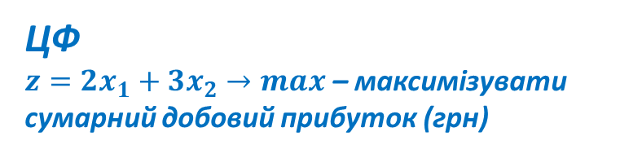
Задача 2
Змінні
$x_{1}$ - добовий обсяг виробництва виробу 1-го виду (шт.)
$x_{2}$ - добовий обсяг виробництва виробу 2-го виду(шт.)
Процес виготовлення двох видів промислових виробів полягає у послідовній обробці кожного з них на трьох верстатах. Час використання кожного з верстатів – не більше 10 годин на добу. Час обробки і прибуток від продажу кожного з виробів наведені у табл.
Знайти оптимальні обсяги виробництва виробів кожного виду.
$x_{1}$
$x_{2}$
Обмеження на фонд робочого часу верстатів:
${10x}_{1}+{5x}_{2}≤600$ (хв.) - верстат 1
${ 6x}_{1}+{20x}_{2}≤600$ (хв.) - верстат 2
${ 8x}_{1}+{15x}_{2}≤600$ (хв.) - верстат 3
Виріб | Час обробки одного виробу, хв |  |  | Питомий прибуток, грн
 | Верстат 1 | Верстат 2 | Верстат 3
1 | 10 | 6 | 8 | 2
2 | 5 | 20 | 15 | 3
$x_{1},x_{2}≥0$, цілі
ЦФ
$z=2x_{1}+{3x}_{2}→max$ – максимізувати сумарний добовий прибуток (грн)

Slide 21
Задача 3
Фірма має можливість рекламувати свою продукцію. Витрати на рекламу в її бюджеті обмежені величиною 1000 грн. на місяць.
Кожна хвилина радіореклами обходиться у 5 грн., телереклами – у 100 грн.
Фірма хотіла б використовувати радіомережу у 2 рази частіше ніж мережу телебачення.
Досвід показав, що обсяг збуту, котрий забезпечує кожна хвилина телереклами, у 25 разів більше від обсягу збуту, який забезпечується однією хвилиною радіореклами.
Визначити який час радіо- та телереклами забезпечує максимальний обсяг збуту продукції, що рекламується.

Slide 22
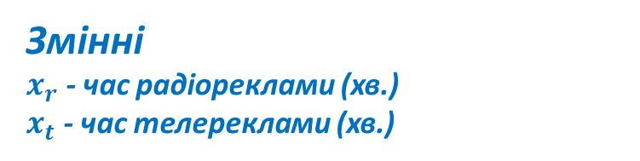
Задача 3
Змінні
$x_{r}$ - час радіореклами (хв.)
$x_{t}$ - час телереклами (хв.)
Фірма має можливість рекламувати свою продукцію. Витрати на рекламу в її бюджеті обмежені величиною 1000 грн. на місяць.
Кожна хвилина радіореклами обходиться у 5 грн., телереклами – у 100 грн.
Фірма хотіла б використовувати радіомережу у 2 рази частіше ніж мережу телебачення.
Досвід показав, що обсяг збуту, котрий забезпечує кожна хвилина телереклами, у 25 разів більше від обсягу збуту, який забезпечується однією хвилиною радіореклами.
Визначити який час радіо- та телереклами забезпечує максимальний обсяг збуту продукції, що рекламується.

Slide 23
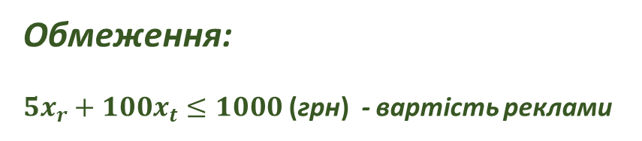
Задача 3
Змінні
$x_{r}$ - час радіореклами (хв.)
$x_{t}$ - час телереклами (хв.)
Фірма має можливість рекламувати свою продукцію. Витрати на рекламу в її бюджеті обмежені величиною 1000 грн. на місяць.
Кожна хвилина радіореклами обходиться у 5 грн., телереклами – у 100 грн.
Фірма хотіла б використовувати радіомережу у 2 рази частіше ніж мережу телебачення.
Досвід показав, що обсяг збуту, котрий забезпечує кожна хвилина телереклами, у 25 разів більше від обсягу збуту, який забезпечується однією хвилиною радіореклами.
Визначити який час радіо- та телереклами забезпечує максимальний обсяг збуту продукції, що рекламується.
Обмеження:
${5x}_{r}+{100x}_{t}≤1000$ (грн) - вартість реклами

Slide 24
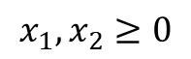
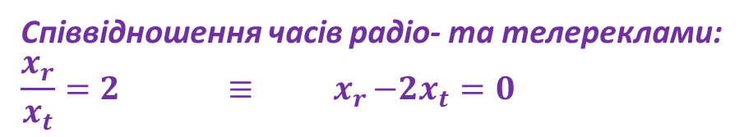
Задача 3
Змінні
$x_{r}$ - час радіореклами (хв.)
$x_{t}$ - час телереклами (хв.)
Фірма має можливість рекламувати свою продукцію. Витрати на рекламу в її бюджеті обмежені величиною 1000 грн. на місяць.
Кожна хвилина радіореклами обходиться у 5 грн., телереклами – у 100 грн.
Фірма хотіла б використовувати радіомережу у 2 рази частіше ніж мережу телебачення.
Досвід показав, що обсяг збуту, котрий забезпечує кожна хвилина телереклами, у 25 разів більше від обсягу збуту, який забезпечується однією хвилиною радіореклами.
Визначити який час радіо- та телереклами забезпечує максимальний обсяг збуту продукції, що рекламується.
Обмеження:
${5x}_{r}+{100x}_{t}≤1000$ (грн) - вартість реклами
Співвідношення часів радіо- та телереклами:
$$\frac{x_{r}}{x_{t}}=2 ≡{ x}_{r}−2x_{t}=0$$
$$x_{1},x_{2}≥0$$

Slide 25
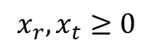
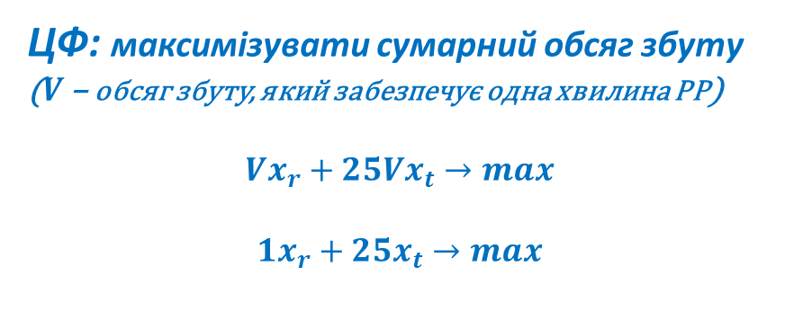
Задача 3
Змінні
$x_{r}$ - час радіореклами (хв.)
$x_{t}$ - час телереклами (хв.)
Фірма має можливість рекламувати свою продукцію. Витрати на рекламу в її бюджеті обмежені величиною 1000 грн. на місяць.
Кожна хвилина радіореклами обходиться у 5 грн., телереклами – у 100 грн.
Фірма хотіла б використовувати радіомережу у 2 рази частіше ніж мережу телебачення.
Досвід показав, що обсяг збуту, котрий забезпечує кожна хвилина телереклами, у 25 разів більше від обсягу збуту, який забезпечується однією хвилиною радіореклами.
Визначити який час радіо- та телереклами забезпечує максимальний обсяг збуту продукції, що рекламується.
Обмеження:
${5x}_{r}+{100x}_{t}≤1000$ (грн) - вартість реклами
Співвідношення часів радіо- та телереклами:
$$\frac{x_{r}}{x_{t}}=2 ≡{ x}_{r}−2x_{t}=0$$
$$x_{r},x_{t}≥0$$
ЦФ: максимізувати сумарний обсяг збуту
($V$ – обсяг збуту, який забезпечує одна хвилина РР)
$${Vx}_{r}+{25Vx}_{t}→max$$
$${1x}_{r}+{25x}_{t}→max$$

Slide 26
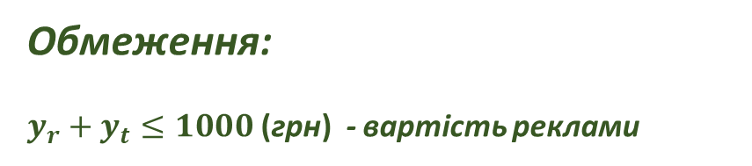
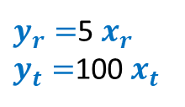
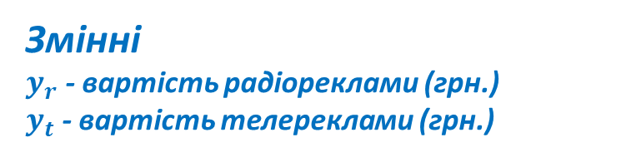
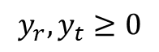

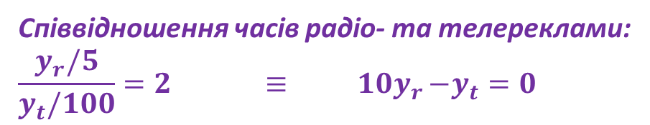
Задача 3б
Змінні
$y_{r}$ - вартість радіореклами (грн.)
$y_{t}$ - вартість телереклами (грн.)
Фірма має можливість рекламувати свою продукцію. Витрати на рекламу в її бюджеті обмежені величиною 1000 грн. на місяць.
Кожна хвилина радіореклами обходиться у 5 грн., телереклами – у 100 грн.
Фірма хотіла б використовувати радіомережу у 2 рази частіше ніж мережу телебачення.
Досвід показав, що обсяг збуту, котрий забезпечує кожна хвилина телереклами, у 25 разів більше від обсягу збуту, який забезпечується однією хвилиною радіореклами.
Визначити оптимальний розподіл фінансових коштів між радіо- і телерекламою.
Обмеження:
$y_{r}+y_{t}≤1000$ (грн) - вартість реклами
Співвідношення часів радіо- та телереклами:
$$\frac{y_{r}/5}{y_{t}/100}=2 ≡{ 10y}_{r}−y_{t}=0$$
$$y_{r},y_{t}≥0$$
ЦФ
максимізувати сумарний обсяг збуту
$${Vy}_{r}/5+{25Vy}_{t}/100→max$$
$${\frac{1}{5}y}_{r}+{\frac{1}{4}y}_{t}→max$$
$y_{r}=$5 $x_{r}$
$y_{t}=$100 $x_{t}$

Slide 27
Задача 4
Фірма виготовляє два види продукції: А і В. Обсяг реалізації продукції виду А повинен бути не менше 60% від обсягу реалізації продукції обох видів. Для виготовлення продукції видів А і В використовується одна і та ж сировина, добовий запас якої обмежений величиною 100 фунтів. Витрати сировини на одиницю продукції виду А складають 2 фунти, а на одиницю продукції виду В – 4 фунти. Ціни продукції видів А і В дорівнюють 20 і 40 грн. відповідно.
Знайти оптимальні обсяги виробництва продукції кожного виду.

Slide 28
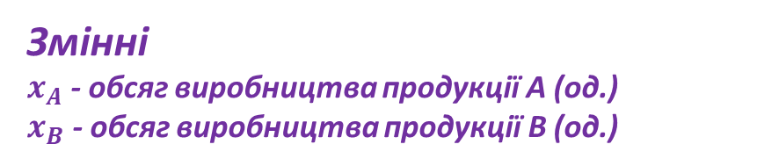
Задача 4
Змінні
$x_{A}$ - обсяг виробництва продукції А (од.)
$x_{B}$ - обсяг виробництва продукції В (од.)
Фірма виготовляє два види продукції: А і В. Обсяг реалізації продукції виду А повинен бути не менше 60% від обсягу реалізації продукції обох видів. Для виготовлення продукції видів А і В використовується одна і та ж сировина, добовий запас якої обмежений величиною 100 фунтів. Витрати сировини на одиницю продукції виду А складають 2 фунти, а на одиницю продукції виду В – 4 фунти. Ціни продукції видів А і В дорівнюють 20 і 40 грн. відповідно.
Знайти оптимальні обсяги виробництва продукції кожного виду.

Slide 29
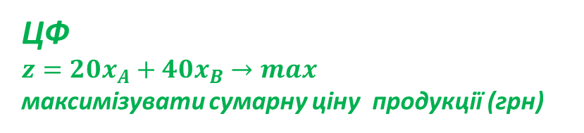
Задача 4
Змінні
$x_{A}$ - обсяг виробництва продукції А (од.)
$x_{B}$ - обсяг виробництва продукції В (од.)
Фірма виготовляє два види продукції: А і В. Обсяг реалізації продукції виду А повинен бути не менше 60% від обсягу реалізації продукції обох видів. Для виготовлення продукції видів А і В використовується одна і та ж сировина, добовий запас якої обмежений величиною 100 фунтів. Витрати сировини на одиницю продукції виду А складають 2 фунти, а на одиницю продукції виду В – 4 фунти. Ціни продукції видів А і В дорівнюють 20 і 40 грн. відповідно.
Знайти оптимальні обсяги виробництва продукції кожного виду.
ЦФ
$z=20x_{A}+{40x}_{B}→max$
максимізувати сумарну ціну продукції (грн)

Slide 30
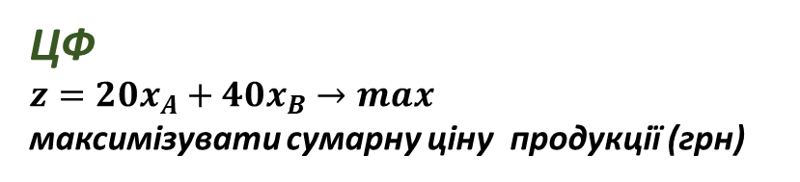
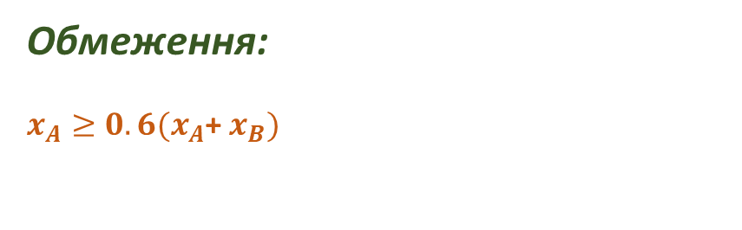
Задача 4
Змінні
$x_{A}$ - обсяг виробництва продукції А (од.)
$x_{B}$ - обсяг виробництва продукції В (од.)
Фірма виготовляє два види продукції: А і В. Обсяг реалізації продукції виду А повинен бути не менше 60% від обсягу реалізації продукції обох видів. Для виготовлення продукції видів А і В використовується одна і та ж сировина, добовий запас якої обмежений величиною 100 фунтів. Витрати сировини на одиницю продукції виду А складають 2 фунти, а на одиницю продукції виду В – 4 фунти. Ціни продукції видів А і В дорівнюють 20 і 40 грн. відповідно.
Знайти оптимальні обсяги виробництва продукції кожного виду.
ЦФ
$z=20x_{A}+{40x}_{B}→max$
максимізувати сумарну ціну продукції (грн)
Обмеження:
$x_{A}≥0.6(x_{A}$+ $x_{B})$

Slide 31
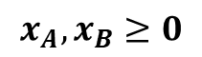
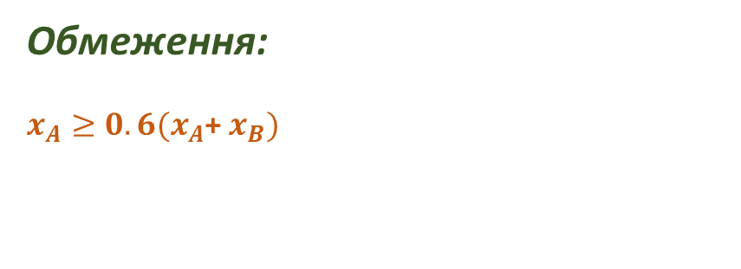
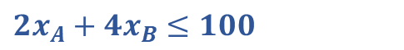
Задача 4
Змінні
$x_{A}$ - обсяг виробництва продукції А (од.)
$x_{B}$ - обсяг виробництва продукції В (од.)
Фірма виготовляє два види продукції: А і В. Обсяг реалізації продукції виду А повинен бути не менше 60% від обсягу реалізації продукції обох видів. Для виготовлення продукції видів А і В використовується одна і та ж сировина, добовий запас якої обмежений величиною 100 фунтів. Витрати сировини на одиницю продукції виду А складають 2 фунти, а на одиницю продукції виду В – 4 фунти. Ціни продукції видів А і В дорівнюють 20 і 40 грн. відповідно.
Знайти оптимальні обсяги виробництва продукції кожного виду.
ЦФ
$z=20x_{A}+{40x}_{B}→max$
максимізувати сумарну ціну продукції (грн)
Обмеження:
$x_{A}≥0.6(x_{A}$+ $x_{B})$
$$2x_{A}+{4x}_{B}≤100$$
$$x_{A},x_{B}≥0$$

Slide 32
Задача 5
Фірма випускає ковбойські капелюхи двох фасонів.
Трудомісткість виготовлення капелюха фасону 1 вдвічі вища від трудомісткості виготовлення капелюха фасону 2. Якщо б фірма випускала тільки капелюхи фасону 1, добовий обсяг виробництва міг би складати 500 капелюхів.
Добовий обсяг збуту капелюхів обох фасонів обмежений діапазоном від 150 до 800 шт.
Прибуток від продажу капелюха фасону 1 складає 8 грн., а фасону 2 – 5 грн.
Визначити, яку кількість капелюхів кожного фасону треба виготовляти, щоб максимізувати прибуток.

Slide 33
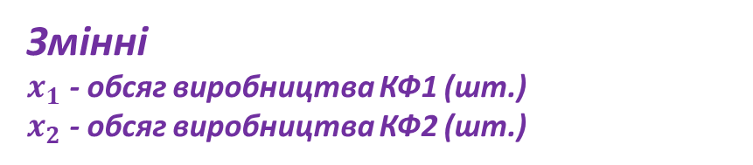
Задача 5
Змінні
$x_{1}$ - обсяг виробництва КФ1 (шт.)
$x_{2}$ - обсяг виробництва КФ2 (шт.)
Фірма випускає ковбойські капелюхи двох фасонів.
Трудомісткість виготовлення капелюха фасону 1 вдвічі вища від трудомісткості виготовлення капелюха фасону 2. Якщо б фірма випускала тільки капелюхи фасону 1, добовий обсяг виробництва міг би складати 500 капелюхів.
Добовий обсяг збуту капелюхів обох фасонів обмежений діапазоном від 150 до 800 шт.
Прибуток від продажу капелюха фасону 1 складає 8 грн., а фасону 2 – 5 грн.
Визначити, яку кількість капелюхів кожного фасону треба виготовляти, щоб максимізувати прибуток.

Slide 34
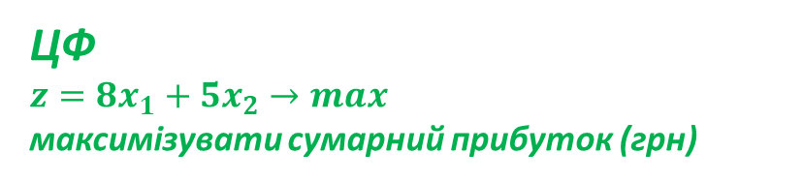
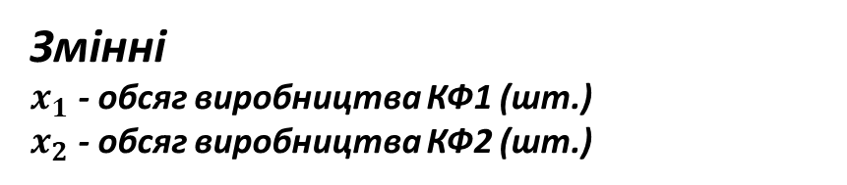
Задача 5
Змінні
$x_{1}$ - обсяг виробництва КФ1 (шт.)
$x_{2}$ - обсяг виробництва КФ2 (шт.)
Фірма випускає ковбойські капелюхи двох фасонів.
Трудомісткість виготовлення капелюха фасону 1 вдвічі вища від трудомісткості виготовлення капелюха фасону 2. Якщо б фірма випускала тільки капелюхи фасону 1, добовий обсяг виробництва міг би складати 500 капелюхів.
Добовий обсяг збуту капелюхів обох фасонів обмежений діапазоном від 150 до 800 шт.
Прибуток від продажу капелюха фасону 1 складає 8 грн., а фасону 2 – 5 грн.
Визначити, яку кількість капелюхів кожного фасону треба виготовляти, щоб максимізувати прибуток.
ЦФ
$z=8x_{1}+{5x}_{2}→max$
максимізувати сумарний прибуток (грн)

Slide 35
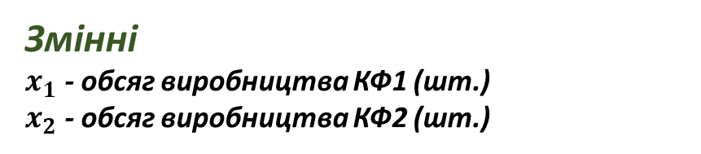
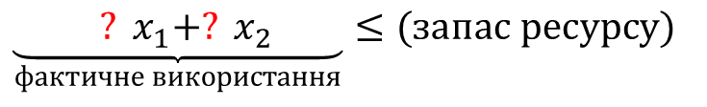
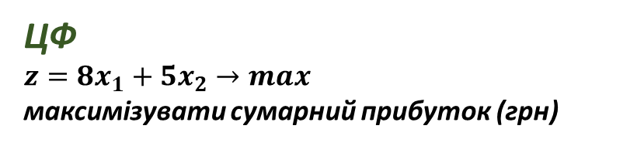
Задача 5
Змінні
$x_{1}$ - обсяг виробництва КФ1 (шт.)
$x_{2}$ - обсяг виробництва КФ2 (шт.)
Фірма випускає ковбойські капелюхи двох фасонів.
Трудомісткість виготовлення капелюха фасону 1 вдвічі вища від трудомісткості виготовлення капелюха фасону 2. Якщо б фірма випускала тільки капелюхи фасону 1, добовий обсяг виробництва міг би складати 500 капелюхів.
Добовий обсяг збуту капелюхів обох фасонів обмежений діапазоном від 150 до 800 шт.
Прибуток від продажу капелюха фасону 1 складає 8 грн., а фасону 2 – 5 грн.
Визначити, яку кількість капелюхів кожного фасону треба виготовляти, щоб максимізувати прибуток.
ЦФ
$z=8x_{1}+{5x}_{2}→max$
максимізувати сумарний прибуток (грн)
Обмеження на трудомісткість
$\underset{фактичне використання}{\underbrace{ ? x_{1}+? x_{2} }}≤(запас ресурсу)$

Slide 36
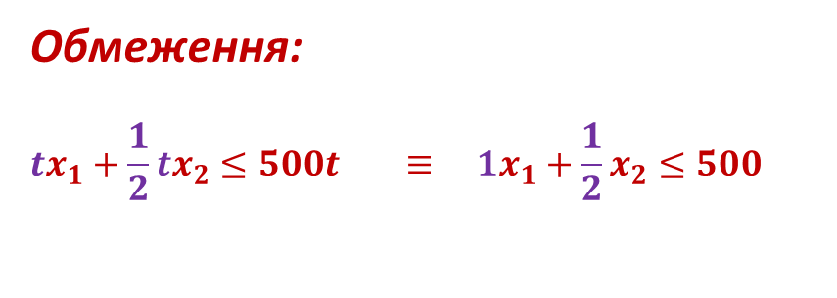
Задача 5
Змінні
$x_{1}$ - обсяг виробництва КФ1 (шт.)
$x_{2}$ - обсяг виробництва КФ2 (шт.)
Фірма випускає ковбойські капелюхи двох фасонів.
Трудомісткість виготовлення капелюха фасону 1 вдвічі вища від трудомісткості виготовлення капелюха фасону 2. Якщо б фірма випускала тільки капелюхи фасону 1, добовий обсяг виробництва міг би складати 500 капелюхів.
Добовий обсяг збуту капелюхів обох фасонів обмежений діапазоном від 150 до 800 шт.
Прибуток від продажу капелюха фасону 1 складає 8 грн., а фасону 2 – 5 грн.
Визначити, яку кількість капелюхів кожного фасону треба виготовляти, щоб максимізувати прибуток.
ЦФ
$z=8x_{1}+{5x}_{2}→max$
максимізувати сумарний прибуток (грн)
Обмеження:
$${tx}_{1}+{\frac{1}{2}tx}_{2}≤500t ≡ {1x}_{1}+{\frac{1}{2}x}_{2}≤500$$

Slide 37
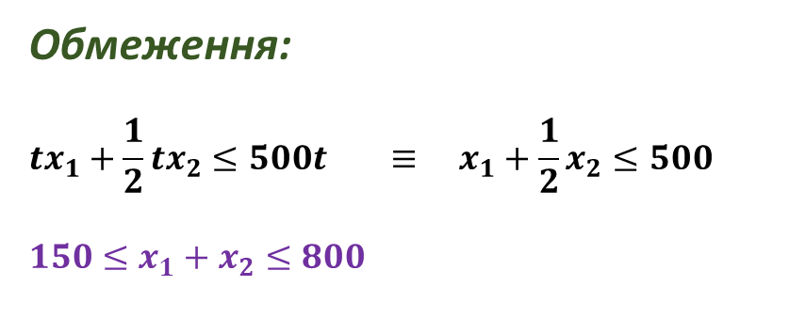
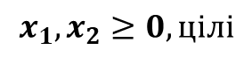
Задача 5
Змінні
$x_{1}$ - обсяг виробництва КФ1 (шт.)
$x_{2}$ - обсяг виробництва КФ2 (шт.)
Фірма випускає ковбойські капелюхи двох фасонів.
Трудомісткість виготовлення капелюха фасону 1 вдвічі вища від трудомісткості виготовлення капелюха фасону 2. Якщо б фірма випускала тільки капелюхи фасону 1, добовий обсяг виробництва міг би складати 500 капелюхів.
Добовий обсяг збуту капелюхів обох фасонів обмежений діапазоном від 150 до 800 шт.
Прибуток від продажу капелюха фасону 1 складає 8 грн., а фасону 2 – 5 грн.
Визначити, яку кількість капелюхів кожного фасону треба виготовляти, щоб максимізувати прибуток.
ЦФ
$z=8x_{1}+{5x}_{2}→max$
максимізувати сумарний прибуток (грн)
Обмеження:
$${tx}_{1}+{\frac{1}{2}tx}_{2}≤500t ≡ x_{1}+{\frac{1}{2}x}_{2}≤500$$
${150≤x}_{1}+x_{2}≤800$
$$x_{1},x_{2}≥0, цілі$$

Slide 38
Практичне заняття №2

Slide 39
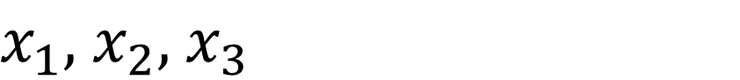
Фірма випускає вироби трьох типів. …….
$x_{1},$ $x_{2},$ $x_{3}$
Виробів 3-го типу повинно випускатися не більше b шт.
Виробів 2-го типу повинно випускатися не менше d шт.
Обсяг виробництва виробів 1-го типу повинен становити щонайменше k шт.
Обсяг виробництва виробів 2-го типу повинен становити принаймні p шт.
Виробів 3-го типу повинно бути хоча б q шт.

Slide 40
$$Обмеження на використання ресурсів$$
Мінімально допустимий обсяг використання ресурсу А становить 100 од.
Максимально допустимий обсяг використання ресурсу Б становить 200 од.
Фонд робочого часу верстату В становить 300 год.
Обсяг ресурсу Г лімітовано 400 одиницями
Запас ресурсу Д становить 500 од.

Slide 41
Послідовна обробка
vs
Паралельна обробка

Slide 42
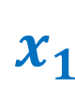
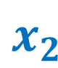
Задача 2
Процес виготовлення двох видів промислових виробів полягає у послідовній обробці кожного з них на трьох верстатах.
Час використання кожного з верстатів – не більше 10 годин на добу. Час обробки і прибуток від продажу кожного з виробів наведені у табл.
Знайти оптимальні обсяги виробництва виробів кожного виду.
$x_{1}$
$x_{2}$
!!! Тільки після проходження УСІХ верстатів ми маємо на виході готовий виріб!
Виріб | Час обробки одного виробу, хв |  |  | Питомий прибуток, грн
 | Верстат 1 | Верстат 2 | Верстат 3
1 | 10 | 6 | 8 | 2
2 | 5 | 20 | 15 | 3

Slide 43







Задача 2 модифікована
Змінні
$x_{ij}$ - обсяг виробництва виробів $i$-го виду на $j$-му верстаті (шт. = од.)
$$i=1,2 j=1,2,3$$
Промислове підприємство виготовляє два вироби. Для цього використовуються три верстати (кожний з виробів може виготовлятися на кожному з верстатів).
Час використання кожного з верстатів – не більше 10 годин на добу. Час обробки і прибуток від продажу кожного з виробів наведені у табл.
Знайти оптимальні обсяги виробництва виробів кожного виду.
1
2
Верстат 1
Верстат 2
Верстат 3
Виріб | Час обробки одного виробу, хв |  |  | Питомий прибуток, грн
 | Верстат 1 | Верстат 2 | Верстат 3
1 | 10 | 6 | 8 | 2
2 | 5 | 20 | 15 | 3
$x_{11}$
$x_{21}$
$x_{12}$
$x_{22}$
$x_{13}$
$x_{23}$
!!! Верстати працюють паралельно!
Кожен з них (з різною продуктивністю) може виготовляти кожний з виробів.

Slide 44

Задача 2 модифікована
Змінні
$x_{ij}$ - обсяг виробництва виробів $i$-го виду на $j$-му верстаті (шт. = од.)
$$i=1,2 j=1,2,3$$
Промислове підприємство виготовляє два вироби. Для цього використовуються три верстати (кожний з виробів може виготовлятися на кожному з верстатів).
Час використання кожного з верстатів – не більше 10 годин на добу. Час обробки і прибуток від продажу кожного з виробів наведені у табл.
Знайти оптимальні обсяги виробництва виробів кожного виду.
ЦФ
$z=2(x_{11}+$ $x_{12}+$ $x_{13})+3(x_{21}+ x_{22}+ x_{23})→max$
Виріб | Час обробки одного виробу, хв |  |  | Питомий прибуток, грн
 | Верстат 1 | Верстат 2 | Верстат 3
1 | 10 | 6 | 8 | 2
2 | 5 | 20 | 15 | 3

Slide 45



Задача 2 модифікована
Змінні
$x_{ij}$ - обсяг виробництва виробів $i$-го виду на $j$-му верстаті (шт. = од.)
$$i=1,2; j=1,2,3$$
Промислове підприємство виготовляє два вироби. Для цього використовуються три верстати (кожний з виробів може виготовлятися на кожному з верстатів).
Час використання кожного з верстатів – не більше 10 годин на добу. Час обробки і прибуток від продажу кожного з виробів наведені у табл.
Знайти оптимальні обсяги виробництва виробів кожного виду.
ЦФ
$z=2(x_{11}+$ $x_{12}+$ $x_{13})+3(x_{21}+ x_{22}+ x_{23})→max$
Обмеження
На час роботи верстата 1
${10x}_{11}+$ 5$x_{21}≤600 (хв)$
На час роботи верстата 2
На час роботи верстата 3
Виріб | Час обробки одного виробу, хв |  |  | Питомий прибуток, грн
 | Верстат 1 | Верстат 2 | Верстат 3
1 | 10 | 6 | 8 | 2
2 | 5 | 20 | 15 | 3
$x_{ij}∈Z^{+}$, $i=1,2; j=1,2,3$

Slide 46



Змінні
Задача 6а. Механічний завод при виготовленні трьох різних деталей I, II і III використовує верстати типу 1, 2 і 3. При цьому обробку кожної деталі можна вести трьома різними способами: Т1, Т2 і Т3.
Норма часу при обробці деталі $i$ ($i$=I, II, III) на верстаті $j$ ($j$=1, 2, 3) $k$-м технологічним способом ($k$=Т1, Т2, Т3 ) складає $nijk$ годин, а ресурси кожного з верстатів складають $rj$ ($j$ =1, 2, 3) верстато-годин.
Прибуток від продажу кожного виду виробу складає $ci$ ($i$ = I, II, III) од. вартості.
Скласти план завантаження виробничих потужностей, який забезпечує максимальний прибуток.
$x_{ijk}$ - обсяг виробництва деталей $i$-го виду на $j$-му верстаті $k$-м способом (шт.)
$$i=I,II,III, j=1,2,3 k=1,2,3$$
ЦФ
Максимізувати сумарний прибуток

Slide 47



СПОСІБ 1
Змінні
Задача 6б. Механічний завод при виготовленні трьох різних деталей I, II і III використовує верстати типу 1, 2 і 3. При цьому обробку кожної деталі можна вести трьома різними способами: Т1, Т2 і Т3.
Норма часу при обробці деталі $i$ ($i$=I, II, III) на верстаті $j$ ($j$=1, 2, 3) $k$-м технологічним способом ($k$=Т1, Т2, Т3 ) складає $nijk$ годин, а ресурси кожного з верстатів складають $rj$ ($j$ =1, 2, 3) верстато-годин.
Прибуток від продажу кожного виду виробу складає $ci$ ($i$ = I, II, III) од. вартості.
Вважаючи, що між кількістю деталей, що виробляються, повинно виконуватися співвідношення комплектності 1:2:1, визначити виробничу програму, яка забезпечує виготовлення максимальної кількості комплектів.
$x_{ijk}$ - обсяг виробництва деталей $i$-го виду на $j$-му верстаті $k$-м способом (шт.) $i=I,II,III, j=1,2,3 k=1,2,3$
$y$ – кількість комплектів
ЦФ
Максимізувати кількість комплектів

Slide 48

СПОСІБ 2 Змінні
Задача 6б. Механічний завод при виготовленні трьох різних деталей I, II і III використовує верстати типу 1, 2 і 3. При цьому обробку кожної деталі можна вести трьома різними способами: Т1, Т2 і Т3.
Норма часу при обробці деталі $i$ ($i$=I, II, III) на верстаті $j$ ($j$=1, 2, 3) $k$-м технологічним способом ($k$=Т1, Т2, Т3 ) складає $nijk$ годин, а ресурси кожного з верстатів складають $rj$ ($j$ =1, 2, 3) верстато-годин.
Прибуток від продажу кожного виду виробу складає $ci$ ($i$ = I, II, III) од. вартості.
Вважаючи, що між кількістю деталей, що виробляються, повинно виконуватися співвідношення комплектності 1:2:1, визначити виробничу програму, яка забезпечує виготовлення максимальної кількості комплектів.
$x_{ijk}$ - обсяг виробництва деталей $i$-го виду на $j$-му верстаті $k$-м способом (шт.) $i=I,II,III, j=1,2,3 k=1,2,3$
ЦФ
Максимізувати кількість комплектів

Slide 49



Задача 7. Нафтопереробний завод отримує 4 напівфабрикати: 400 тис. л алкілату, 250 тис. л крекінг-бензину, 350 тис. л бензину прямої перегонки і 100 тис. л ізопентану.
В результаті змішування цих чотирьох компонентів у різних пропорціях утворюються три сорти авіаційного бензину: бензин А (2:3:5:2), бензин В (3:1:2:1) і бензин С (2:2:1:3).
Вартість продажу 1 тис. л бензину кожного сорту дорівнює 120, 100 і 150 од. вартості.
Визначити обсяги випуску продукції, за яких буде досягнута максимальна вартість всієї продукції.
А
КБ
БПП
І
А
В
С
А (2:3:5:2)
В (3:1:2:1)
С (2:2:1:3).

Slide 50

Задача 7. Нафтопереробний завод отримує 4 напівфабрикати: 400 тис. л алкілату, 250 тис. л крекінг-бензину, 350 тис. л бензину прямої перегонки і 100 тис. л ізопентану.
В результаті змішування цих чотирьох компонентів у різних пропорціях утворюються три сорти авіаційного бензину: бензин А (2:3:5:2), бензин В (3:1:2:1) і бензин С (2:2:1:3).
Вартість продажу 1 тис. л бензину кожного сорту дорівнює 120, 100 і 150 од. вартості.
Визначити обсяги випуску продукції, за яких буде досягнута максимальна вартість всієї продукції.
Змінні
$x_{A}$ - обсяг виробництва бензину А (тис.л.)
$x_{B}$ - обсяг виробництва бензину B (тис.л.)
$x_{C}$ - обсяг виробництва бензину C (тис.л.)

Slide 51




Задача 7. Нафтопереробний завод отримує 4 напівфабрикати: 400 тис. л алкілату, 250 тис. л крекінг-бензину, 350 тис. л бензину прямої перегонки і 100 тис. л ізопентану.
В результаті змішування цих чотирьох компонентів у різних пропорціях утворюються три сорти авіаційного бензину: бензин А (2:3:5:2), бензин В (3:1:2:1) і бензин С (2:2:1:3).
Вартість продажу 1 тис. л бензину кожного сорту дорівнює 120, 100 і 150 од. вартості.
Визначити обсяги випуску продукції, за яких буде досягнута максимальна вартість всієї продукції.
Змінні
$x_{j}$ - обсяг виробництва бензину j, j=A,B,C (тис.л.)
ЦФ
$z=120x_{A}+{100x}_{B}+{150x}_{C}→max$
максимізувати сумарну вартість продажу усіх видів продукції (од.вартості)
Обмеження
А
$\underset{фактичне використання}{\underbrace{ ? x_{1}+ ?x_{2}+ ?x_{3} }}≤(запас ресурсу)$
400
КБ
250
1 тона бензину А
БПП
350
І
100

Slide 52
Задача 7. Нафтопереробний завод отримує 4 напівфабрикати: 400 тис. л алкілату, 250 тис. л крекінг-бензину, 350 тис. л бензину прямої перегонки і 100 тис. л ізопентану.
В результаті змішування цих чотирьох компонентів у різних пропорціях утворюються три сорти авіаційного бензину: бензин А (2:3:5:2), бензин В (3:1:2:1) і бензин С (2:2:1:3).
Вартість продажу 1 тис. л бензину кожного сорту дорівнює 120, 100 і 150 од. вартості.
Визначити обсяги випуску продукції, за яких буде досягнута максимальна вартість всієї продукції.
Змінні
$x_{j}$ - обсяг виробництва бензину j, j=A,B,C (тис.л.)
ЦФ
$z=120x_{A}+{100x}_{B}+{150x}_{C}→max$
максимізувати сумарну вартість продажу усіх видів продукції (од.вартості)
Обмеження
А
400
КБ
250
БПП
350
І
100

Slide 53







8. Задача про суміш. Виробнича компанія виробляє деякий продукт, який є сумішшю трьох інгредієнтів. Цей продукт повинен мати такі якості:
питома вага ≤ 1.00;
точка спалаху ≥ 500 F;
склад кислот ≤ 1% (обсяг у);
склад абразивних матеріалів ≤ 10% (обсяг у).
?
?
? : ? : ?
?
Змінні
$x_{j}$ - частка (доля) інгредієнту j в суміші
(кількість інгредієнту j в ОДНОМУ ГАЛОНІ результуючої суміші), j=1,2,3
ЦФ
Вартість ОДНОГО ГАЛОНУ (грн)
Властивість | Інгредієнт 1 | Інгредієнт 2 | Інгредієнт 3
Питома вага | 0.90 | 1.10 | 0.99
Точка спалаху, F | 600 | 400 | 475
Склад кислот у % об’ємі | 2 | 0.5 | 1
Склад абразивних матеріалів у % об’ємі | 8 | 12.0 | 11
Обмеження
Сума часток =1:
$$x_{1}+x_{2}+x_{3}=1$$
Питома вага суміші
Якщо вартість інгредієнтів дорівнює відповідно 2, 1 і 3 грн. за галон, то якою повинна бути суміш? (При змішуванні інгредієнтів властивості суміші є випуклими лінійними комбінаціями властивостей компонентів).
Точка спалаху суміші
% кислот у суміші
% абр.матеріалів
$x_{j}≥0$, j=1,2,3

Slide 54

















9. Задача про призначення
$x_{ij}=\left\{\begin{aligned}1, \text{якщо робітник} i \text{ виконує роботу }j \\ 0, інакше\end{aligned}\right.$
$$i=1,…,5$$
$$j=1,…,5$$
10 | 5 | 1 | 7 | 4
6 | 3 | 11 | 5 | 9
3 | 8 | 5 | 9 | 10
6 | 6 | 2 | 5 | 4
7 | 3 | 6 | 4 | 8
$$z=10x_{11}+5x_{12}+. . .+8x_{55}→max$$
$$z=\sum_{i=1}^{5}{\sum_{j=1}^{5}{{c_{ij}x}_{ij}→max}}$$
$$x_{11}+x_{12}+x_{13}+x_{14}+x_{15}=1$$
$$\sum_{j=1}^{5}{x_{ij}=1}$$
$$i=1,…,5$$
$$x_{11}+x_{21}+x_{31}+x_{41}+x_{51}=1$$
$$\sum_{i=1}^{5}{x_{ij}}=1$$
$$j=1,…,5$$
$${\{x}_{ij}\}=$$
$${∀x}_{ij}∈\{0,1\}$$

Slide 55











9. Задача про призначення
$x_{ij}=\left\{\begin{aligned}1, \text{якщо робітник} i \text{ виконує роботу }j \\ 0, інакше\end{aligned}\right.$
$$i=1,…,4$$
$$j=1,…,5$$
10 | 5 | 1 | 7 | 4
6 | 3 | 11 | 5 | 9
3 | 8 | 5 | 9 | 10
6 | 6 | 2 | 5 | 4
$$z=\sum_{i=1}^{4}{\sum_{j=1}^{5}{{c_{ij}x}_{ij}→max}}$$
$$\sum_{j=1}^{5}{x_{ij}}$$
$$i=1,…,4 (1)$$
$$\sum_{i=1}^{4}{x_{ij}}$$
$$j=1,…,5$$
☹
Комусь треба буде взяти на себе ДВІ роботи
$$i=1,…,4$$
$$x_{ij}∈Z^{+}$$
$$j=1,…,5$$

Slide 56

9. Задача про призначення
$$\sum_{j=1}^{5}{x_{ij}≤2}$$
Notes:
Якщо в (1) <=2

Slide 57

9. Задача про призначення
$$1≤\sum_{j=1}^{5}{x_{ij}≤2}$$
Notes:
Якщо в (1) <=2 та >=1

Slide 58
10. Задача про розкрій або мінімізацію залишків
Продукція паперової фірми виготовляється у вигляді паперових рулонів стандартної ширини – по 20 футів. За спеціальними замовленнями споживачів фірма поставляє рулони й інших розмірів, для чого розрізає стандартні. У табл. наведено одне з таких замовлень.
Яким чином повинно бути виконане це замовлення, щоб кількість відходів (залишків) була мінімальною (усі рулони шириною 5, 7 і 9 футів, отримані понад потрібну кількість, також вважаються відходами)?
Потрібна ширина, футів | Потрібна кількість рулонів, шт
5 | 150
7 | 200
9 | 300

Slide 59



№ варіанту | 5ф | 7ф | 9ф | залишок
1
2
3
Змінні
$x_{j}$ - кількість рулонів, розрізаних способом j, j=1,…,6 (шт)

Slide 60




12. Задача з можливістю понаднормованого часу роботи
При виготовленні виробів двох видів здійснюється послідовна обробка відповідних заготовок на двох різних верстатах.
Кожний верстат може використовуватися для виробництва виробів по 8 год за добу, однак цей фонд часу можна збільшити на 4 год за рахунок понаднормових робіт. Кожна година понаднормового часу потребує додаткових витрат у розмірі 5 од. вартості.
Потрібно знайти обсяги виробництва виробів кожного виду, які забезпечать отримання максимального прибутку.
Вказівка. Для урахування можливості використання понаднормових робіт ввести дві необмежені за знаком змінні y_{i} ($i$=1,2):
якщо y_{i} < 0, то це величина недовикористаного 8-годинного фонду часу $i$-го верстата,
якщо y_{i} > 0, то це тривалість понаднормових робіт на $i$-му верстаті.
$$БЕЗ ПОНАДНОРМОВИХ$$
Змінні
$x_{j}$ - кількість виробів j-го виду, j=1, 2
Обмеження
$$\begin{matrix}\frac{x_{1}}{5}+\frac{x_{2}}{6}≤8 \\ \frac{x_{1}}{4}+\frac{x_{2}}{8}≤8\end{matrix}$$
Верстат | Продуктивність, виріб/год
 | Виріб 1 | Виріб 2
1 | 5 | 6
2 | 4 | 8
Питомий прибуток | 6 | 4
ЦФ
$$\text{max} \text{z}=6x_{1}+4x_{2}$$

Slide 61


12. Задача з можливістю понаднормованого часу роботи
При виготовленні виробів двох видів здійснюється послідовна обробка відповідних заготовок на двох різних верстатах.
Кожний верстат може використовуватися для виробництва виробів по 8 год за добу, однак цей фонд часу можна збільшити на 4 год за рахунок понаднормових робіт. Кожна година понаднормового часу потребує додаткових витрат у розмірі 5 од. вартості.
Потрібно знайти обсяги виробництва виробів кожного виду, які забезпечать отримання максимального прибутку.
Вказівка. Для урахування можливості використання понаднормових робіт ввести дві необмежені за знаком змінні y_{i} ($i$=1,2):
якщо y_{i} < 0, то це величина недовикористаного 8-годинного фонду часу $i$-го верстата,
якщо y_{i} > 0, то це тривалість понаднормових робіт на $i$-му верстаті.
$$З ПОНАДНОРМОВИМИ$$
Змінні
$x_{j}$ - кількість виробів j-го виду, j=1, 2
$y_{j}$ - відхилення від нормованої величини робочої зміни верстату i, i=1, 2
Обмеження
$$\begin{matrix}\frac{x_{1}}{5}+\frac{x_{2}}{6} 8 \\ \frac{x_{1}}{4}+\frac{x_{2}}{8} 8\end{matrix}$$
Верстат | Продуктивність, виріб/год
 | Виріб 1 | Виріб 2
1 | 5 | 6
2 | 4 | 8
Питомий прибуток | 6 | 4
ЦФ
$$\text{max} \text{z}=6x_{1}+4x_{2}$$

Slide 62



11. Задача диспетчеризації
Мінімально необхідна кількість автобусів у $i$-ту годину доби дорівнює $b_{i}$ , $i$=1, 2, ..., 24.
Кожний автобус неперервно використовується на лінії протягом 6 годин.
Перевищення кількості автобусів у період $i$ порівняно з величиною $b_{i}$ призводить до додаткових витрат на одну машино-годину у розмірі $c_{i}$ од.варт., $i$=1, 2, ..., 24.
Сформулюйте дану задачу як задачу мінімізації загальної величини додаткових витрат.

Slide 63






Змінні
$x_{j}$ - кількість автобусів, що виходять на лінію НА ПОЧАТКУ години j, j=1,…,24
Обмеження
Забезпечення мінімально необхідної кількості автобусів у $1$-шу годину доби
Забезпечення мінімально необхідної кількості автобусів у $6$-ту годину доби
Забезпечення мінімально необхідної кількості автобусів у $7$-му годину доби
ЦФ (мінімізація загальної величини додаткових витрат, од. вартості)
Забезпечення мінімально необхідної кількості автобусів у $24$-ту годину доби

Slide 64
13. Задача 1 планування авіарейсів (зводиться до задачі про призначення)
Літаки комерційної авіакомпанії здійснюють рейси між двома містами М1 та М2 в обох напрямках. Базою екіпажу є місто М1, після того як екіпаж прибуває у М2 визначеним рейсом, то він повинен повернутися у М1 одним з наступних рейсів (можливо, на наступний день). Компанія прагне обрати зворотний рейс для кожного екіпажу так, щоб мінімізувати час його стоянки в аеропорту, який не є базою екіпажу (при цьому між польотами екіпажі повинні мати відпочинок не менше 1 години).
У табл. подано розклад рейсів (у ньому вказано місцевий час міст, при цьому час у М2 на годину відстає від часу у М1, крім того, довжина польотів у напрямку М2 – М1 більше через вплив вітру).
Знайти здвоєні рейси, при яких сумарний час стоянок екіпажів в аеропорту М2, є мінімальним. (Іншими словами, необхідно мінімізувати сумарний час перебування у "чужому" аеропорту).
Рейс | Виліт з М1 | Прибуття у М2 | Рейс | Виліт з М2 | Прибуття у М1
1 | 07–30 | 09–00 | 2 | 07–00 | 10–00
3 | 08–15 | 09–45 | 4 | 07–45 | 10–45
5 | 14–00 | 15–30 | 6 | 11–00 | 14–00
7 | 17–45 | 19–30 | 8 | 18–00 | 21–00
9 | 19–00 | 20–30 | 10 | 19–30 | 22–30
M1: 1-2-1 21 год
M1: 1-4-1 22 год 45 хв
M1: 1-6-1 2 год
…..

Slide 65
Составим таблицу, в которой указаны продолжительности стоянокв М2 (продолжительности указаны в величинах кратных четверти часа)
Продолжительность стоянок между спаренными рейсами, если экипажи базируются в М1
 | 2 | 4 | 6 | 8 | 10
1 | 88 | 91 | 8 | 36 | 42
3 | 85 | 88 | 5 | 33 | 39
5 | 62 | 65 | 78 | 10 | 16
7 | 47 | 50 | 63 | 91 | 97
9 | 42 | 45 | 58 | 36 | 92

Slide 66
14. Задача 2 планування авіарейсів (зводиться до задачі про призначення)
Літаки комерційної авіакомпанії здійснюють рейси між двома містами М1 та М2 в обох напрямках. Якщо базою екіпажу є місто М1 і екіпаж прибуває у М2 визначеним рейсом, то він повинен повернутися у М1 одним з наступних рейсів (можливо, на наступний день). Компанія прагне обрати зворотний рейс для кожного екіпажу так, щоб мінімізувати час його стоянки в аеропорту, який не є базою екіпажу (при цьому між польотами екіпажі повинні мати відпочинок не менше 1 години).
У табл. подано розклад рейсів (у ньому вказано місцевий час міст, при цьому час у М2 на годину відстає від часу у М1, крім того, довжина польотів у напрямку М2 – М1 більше через вплив вітру).
Знайти здвоєні рейси, при яких сумарний час стоянок екіпажів в аеропортах, які не є їх базою, є мінімальним. (Іншими словами, необхідно мінімізувати сумарний час перебування у "чужому" аеропорту).
Рейс | Виліт з М1 | Прибуття у М2 | Рейс | Виліт з М2 | Прибуття у М1
1 | 07–30 | 09–00 | 2 | 07–00 | 10–00
3 | 08–15 | 09–45 | 4 | 07–45 | 10–45
5 | 14–00 | 15–30 | 6 | 11–00 | 14–00
7 | 17–45 | 19–30 | 8 | 18–00 | 21–00
9 | 19–00 | 20–30 | 10 | 19–30 | 22–30
M1: 1-2-1 21 год
M1: 1-4-1 22 год 45 хв
M1: 1-6-1 2 год
M2: 2-1-2 21 год 30 хв
M2 4-1-4 20 год 45 хв
M1: 6-1-6 17 год 30 хв

Slide 67

Notes:
Банди Б. Основы линейного программирования

Slide 68
Необхідно прийняти рішення двох типів:
1. Які рейси треба здвоїти? Якщо рейси є здвоєними, то один і той же екіпаж виконує ці рейси в обох напрямках: М1 – М2 та М2 – М1.
2. Де обрати базу екіпажу при заданих здвоєних рейсах? (Екіпаж повинен базуватися у тому аеропорті, для якого час стоянки між здвоєними рейсами мінімальний).

Slide 69
Составим сначала 2 таблицы, в которых указаны продолжительности стоянок (продолжительности указаны в величинах кратных четверти часа)
Продолжительность стоянок между спаренными рейсами, если экипажи базируются в М1
Продолжительность стоянок между спаренными рейсами, если экипажи базируются в М2
 | 2 | 4 | 6 | 8 | 10
1 | 88 | 91 | 8 | 36 | 42
3 | 85 | 88 | 5 | 33 | 39
5 | 62 | 65 | 78 | 10 | 16
7 | 47 | 50 | 63 | 91 | 97
9 | 42 | 45 | 58 | 36 | 92
Следующий шаг заключается в объединении таблиц с выбором такой базы, для которой время стоянки любых спаренных рейсов минимально. Такой объединенной таблицей является
 | 2 | 4 | 6 | 8 | 10
1 | 86 | 83 | 70 | 42 | 36
3 | 89 | 86 | 73 | 45 | 39
5 | 16 | 13 | 96 | 68 | 62
7 | 31 | 28 | 15 | 83 | 77
9 | 36 | 33 | 20 | 88 | 82

Slide 70
Составим сначала 2 таблицы, в которых указаны продолжительности стоянок (продолжительности указаны в величинах кратных четверти часа)
Продолжительность стоянок между спаренными рейсами, если экипажи базируются в М1
Продолжительность стоянок между спаренными рейсами, если экипажи базируются в М2
 | 2 | 4 | 6 | 8 | 10
1 | 88 | 91 | 8 | 36 | 42
3 | 85 | 88 | 5 | 33 | 39
5 | 62 | 65 | 78 | 10 | 16
7 | 47 | 50 | 63 | 91 | 97
9 | 42 | 45 | 58 | 36 | 92
 | 2 | 4 | 6 | 8 | 10
1 | 86 | 83 | 70 | 42 | 36
3 | 89 | 86 | 73 | 45 | 39
5 | 16 | 13 | 96 | 68 | 62
7 | 31 | 28 | 15 | 83 | 77
9 | 36 | 33 | 20 | 88 | 82
 | 2 | 4 | 6 | 8 | 10
1 | 86 | 83 | 8 | 36 | 36
3 | 85 | 86 | 5 | 33 | 39
5 | 16 | 13 | 78 | 10 | 62
7 | 31 | 28 | 15 | 83 | 77
9 | 36 | 33 | 20 | 36 | 82

Slide 71



 | 2 | 4 | 6 | 8 | 10
1 | 86 | 83 | 8 | 36 | 36
3 | 85 | 86 | 5 | 33 | 39
5 | 16 | 13 | 78 | 10 | 62
7 | 31 | 28 | 15 | 83 | 77
9 | 36 | 33 | 20 | 36 | 82
$$\text{min} \text{z}=\sum_{1}^{5}{\sum_{1}^{5}{{с_{ij}x}_{ij}}}$$
$\text{min} \text{z}=86x_{11}+83x_{12}$ $+8x_{13}+36x_{14}+…+$ $86x_{55}$
$$\text{min} \text{z}=\sum_{1}^{5}{\sum_{1}^{5}{c_{ij}}}$$

Slide 72


